Slide 1
A HAMISÍTÁS ELLEN - EREDMÉNYEK ÉS KIHÍVÁSOK NEMZETI TÜKÖRBEN
Dr. Bendzsel Miklós
SZTNH – elnök
HENT - elnökhelyettes

Slide 2
Jedlik-terv: előzmények
A szellemi tulajdon alapvető versenyképességi kérdés
tudásalapú gazdaság, információs társadalom
kutatási és fejlesztési ráfordítások, kulturális iparba irányuló befektetések megtérülése
sokoldalú eszköz a gazdasági-társadalmi fejlődés előmozdítására
Magyarország első átfogó szellemitulajdon-védelmi stratégiája:
a Jedlik-terv (1666/2013. (IX. 23.) Korm. Határozat)
középtávú célok a 2013-2016 közötti időszakra

Slide 3
A Jedlik-terv pillérei
I.
Iparjogvédelem: nemzetgazdasági felemelkedés
II.
Szerzői jog: a kreatív iparágak fellendítése
III.
A nemzetpolitika és egyes szakpolitikák támogatása
IV.
Intézményi teljesítőképesség erősítése

Slide 4
HENT – háttér
2008 – a HENT létrehozása az MSZH kezdeményezésére
Korm. határozat 3 éves stratégiáról és akciótervről (2008-2010)
Tesztidőszak
2010 – a HENT megújítása
Az SZTNH külön jogszabály alapján működteti a Hamisítás Elleni Nemzeti Testületet, emellett egyéb módon is közreműködik a szellemi tulajdonjogok hatékony érvényesítéséhez szükséges feltételrendszer kialakításában és továbbfejlesztésében. [a találmányok szabadalmi oltalmáról szóló 1995. évi XXXIII. törvény 115/K. § e)]
287/2010 (XII.16.) Korm. rendelet a Hamisítás Elleni Nemzeti Testületről
2014-es módosítás: HENT elnöke az igazságügyi miniszter

Slide 5
Akcióterv 2011-2015
Fő célok
Hatékonyabb jogérvényesítést!
– a hamis termékek fizikai és online kínálatának csökkentésére
Tájékozottabb fogyasztókat és internethasználókat! – a hamis termékek iránti kereslet csökkentésére
A hamisítás elleni küzdelem gazdasági jelentősége, a vállalkozások segítése a jogérvényesítésben

Slide 6
I. KÍNÁLATCSÖKKENTÉS
II. KERESLETCSÖKKENTÉS
Az akcióterv intézkedési területei
ÁLTALÁNOS
A harmadik országokból érkező hamis termékek beáramlásának megakadályozása
A hazai kereskedelem megtisztítása a hamis és kalóz fizikai termékektől
Lakossági tudatosság-
növelés
Fiatalok iskolások oktatása
1
2
9
10
Az interneten elkövetett jogsértések elleni fellépés
3
Szellemi, infrastrukturális kapacitásfejlesztés
4
SZEKTORIÁLIS
III. GAZDASÁGI JELENTŐSÉG
Kreatív iparágak
Élelmiszer, növényvédő szer
Gyógyszer
Műtárgy
5
6
7
8
Makrogazdasági monitorozás
A vállalkozók szellemitulajdon-védelmi ismereteinek növelése, felkészítése a jogsértések elleni fellépésre
11
12

Slide 7
2014. évi főbb eredmények, tevékenység
Konferenciák: vámhatósági szabályok változásáról, szellemi tulajdonjog-sértések a járműiparban
Oktatás: NAV adatbázis-kutatás oktatás
Külföldi szakértők tanulmányútja: moldáv, kínai koszovói delegáció fogadása
Részvétel a XXI. Nemzetközi Könyvfesztiválon külön szekcióval
A HENT díj megalapítása
A HENT részvétele a Művészetek Völgyében és a Sziget Fesztiválon (NOKAMU!)
Éves kutatások – fogyasztói és kereskedelmi
Jogérvényesítés: egységes álláspont a vagyoni hátrány kérdésében
Jogszabálytervezet - műkereskedelmi tevékenység szabályozási javaslat
Adatbázis: kétséges eredetű műtárgyak adatbázisa – bemutatkozás a KRIMINÁLEXPOn

Slide 8
HENT – hogyan működünk?
Titkárság – SZTNH
PLENÁRIS ÜLÉS
MUNKACSOPORTOK
VEZETŐSÉGI ÜLÉS
Jog-érvényesítési
Kereskedelmi és Ipari
Gyógyszer-hamisítás elleni
Műtárgy-hamisítás elleni

Slide 9
Szellemi Tulajdoni Jogsértések Európai Megfigyelőközpontja
2008: EU Tanácsa felkérte az európai Bizottságot egy hamisítás és kalózkodás területén működő megfigyelőközpont létrehozására
2009-től Bizottság keretében, majd 2011-től a BPHH-val kötött együttműködési megállapodás alapján: 2012 júniusától 386/2012/EU rendelet a BPHH-t megbízta a Megfigyelőközpont működtetésével
2013: 5 Munkacsoport, 3-nak magyar tagja is van (Jogi, Jogérvényesítési, Tudatosságnövelő)
Tag: HENT elnökhelyettese, operatív munka: Titkárság

Slide 10
Megfigyelőközpont fókuszpontjai
IP értékének, jogsértések negatív hatásainak tudatosítása
Best practice ismeretek bővítése
Polgárok érzékenységének növelése a jogsértések hatásaival kapcsolatosan
Hatóságok (nyomozók, bírák, ügyészek) szaktudásának bővítése
Jogsértések megelőzésére és kezelésére vonatkozó technikai eszközök ismeretének bővítése
Tagállami hatóságok közti információcsere, együttműködés erősítése
Nemzetközi együttműködés erősítése a jogérvényesítés területén
Tudatosságnövelés – 2014, Sziget Fesztivál – NOKAMU! HENT sátor a leglátogatottabb fesztiválon, beszámoló az Observatory hírlevelében

Slide 11
A szellemitulajdon-intenzív iparágak hozzájárulása az európai gazdasági teljesítményhez és foglalkoztatáshoz – 2013. szept.
Európai polgárok és a szellemi tulajdon: lakossági felmérés – 2013. nov. 25.
A szellemi tulajdont érintő jogsértések hatásának mérése – módszertani munka
Hamisítás Magyarországon fogyasztói kutatás – 2009 óta évente
A hamisítás vállalati tapasztalatai Magyarországon – kutatás 2013-ben első alkalommal

Slide 13
Szellemitulajdon-intenzív iparágak
Szellemitulajdon-intenzív iparág: amelyben az egy munkavállalóra jutó szellemitulajdon-jogok száma meghaladja az átlagot.
Az európai iparágak több mint fele (615-ből 321) szellemitulajdon-intenzívnek tekinthető.

Slide 14
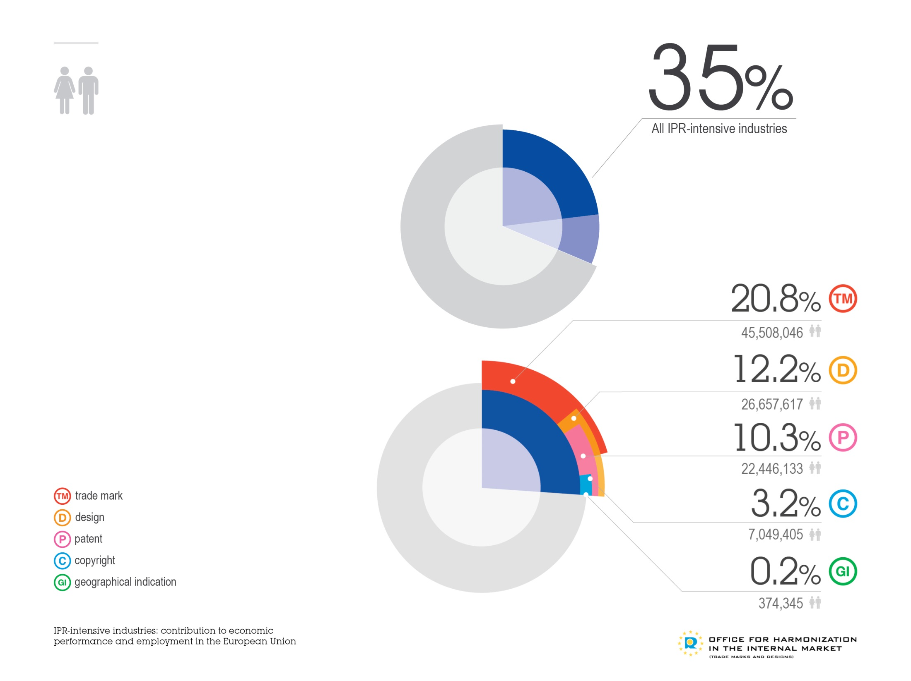
Foglalkoztatáshoz való hozzájárulás
Az uniós munkahelyek 26%-át (56 millió állás) közvetlenül a szellemitulajdon-védelmi iparágak adták 2008 és 2010 között.
További 9% pedig közvetetten kapcsolódik hozzájuk, így összességében az uniós álláshelyek 35%-át (77 millió állás) biztosítják.

Slide 15
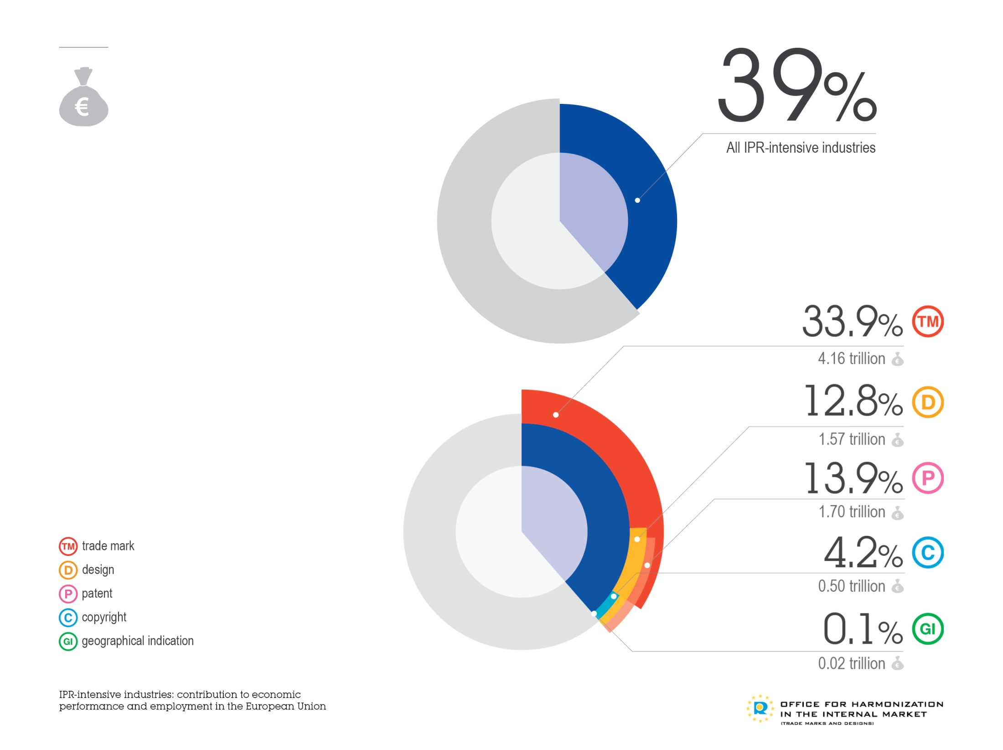
GDP-hez való hozzájárulás
Az EU teljes gazdasági tevékenységének 39%-a (évi kb. 4,7 billió euró) szellemitulajdon-intenzív iparágakban keletkezett 2008 és 2010 között.

Slide 16
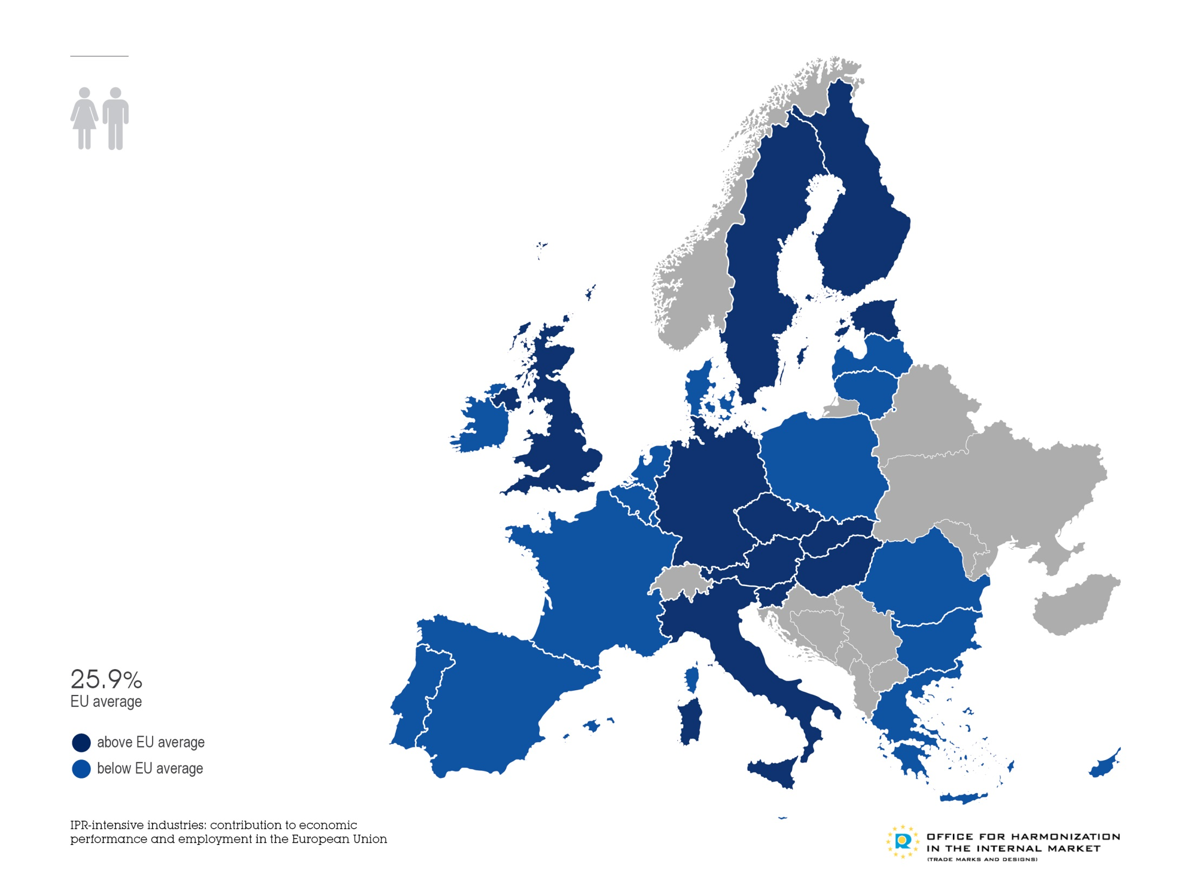
Foglalkoztatás – tagállamonként
Note: As Croatia was not a part of the EU at the time of the study, it is not highlighted on the following maps.
EU átlag: 25.9%
Magyarország: 27,2%

Slide 17
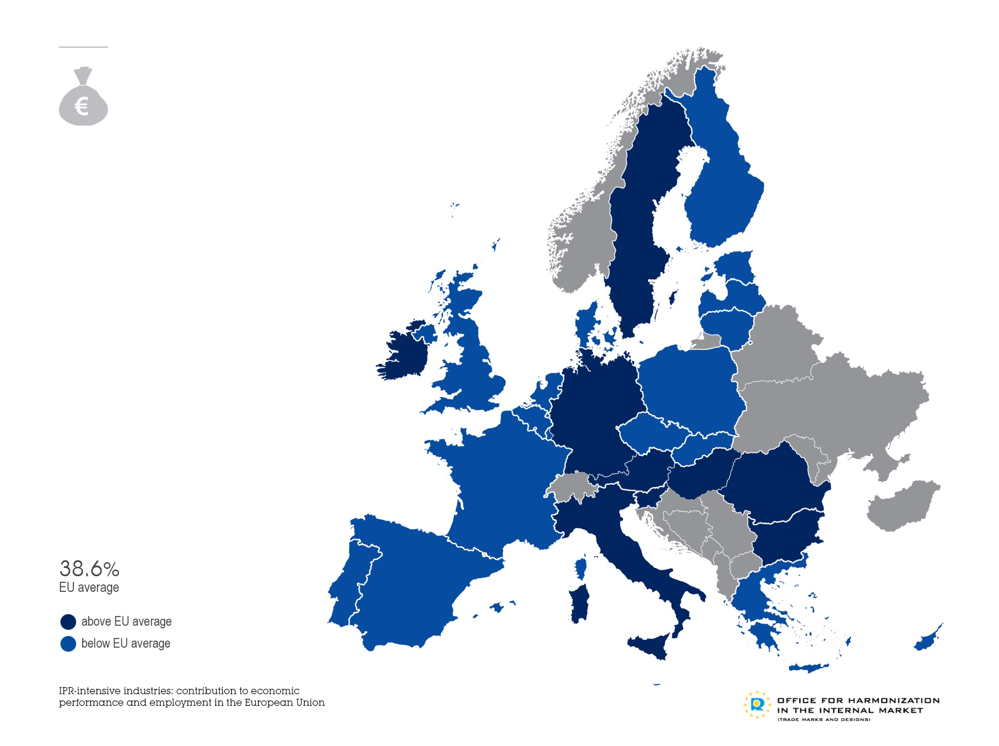
GDP – tagállamonként
EU átlag: 38,6%
Magyarország: 45,1%

Slide 19
2014-ben a megkérdezettek 23%-a nyitott hamis termékek vásárlására

Slide 20
Ténylegesen 3 %-kal nőtt azok aránya, akik az elmúlt évben egynél több alkalommal vásároltak hamis terméket

Slide 21
Tíz magyarból négy gondolja, hogy a hamisítás megfékezése csak a nagy, multinacionális vállalatok érdekét szolgálja, további 35% nem tud dönteni a kérdésben, és csak 24% utasítja el a fenti állítást

Slide 22
DE…
Jelentősen csökkent tavaly óta azok aránya, akik hamis ruházati cikket vásárolnának – a megkérdezettek fele utasította el (2009 – csak minden harmadik válaszadó!)
A hamis illatszereket a válaszadók háromnegyede elutasítja
Hamis gyógyszerek vásárlói: 1% - tartósan alacsony
Hamis élelmiszerek vásárlói: 4 % - tartósan alacsony
A nem jogtiszta programok vásárlóinak aránya 2%-ra csökkent
Összegzésül: az emberek több mint kétharmada szerint hosszú távon jobban megéri eredeti terméket vásárolni!

Slide 23
Köszönöm a figyelmet! www.sztnh.gov.hu www.hamisitasellen.hu

